Slide 1
Presentación Portafolio Título
“Aquí Todos Ganan”
Ingeniería Informática
Escuela de Informática y Telecomunicaciones
Sede Puente Alto
2026

Slide 2




Daphne Cuadra
  Analista Programadora, Diseñadora
  Estructura la arquitectura visual y técnica, y codificar
INTEGRANTES DEL PROYECTO
Geraldine Inostroza
  DBA
  Asegura disponibilidad, seguridad, integridad y rendimiento de la base de datos de una organización
Cristóbal Rivero
  Jefe de Proyecto
  Planifica, coordina y supervisa todas las fases de un trabajo para cumplir con los objetivos establecidos
Felipe Vega
  QA
  Garantiza que un software funcione correctamente y cumpla con las expectativas antes de que salga al mercado

Slide 3
Descripción del Proyecto
Problemática
En las instituciones existe una baja participación de los estudiantes en actividades extracurriculares, lo que limita su desarrollo integral y el sentido de pertenencia con la comunidad estudiantil. Actualmente no existe un mecanismo que incentive esta participación ni la reconozca, y su gestión se realiza de manera dispersa y manual. Esto genera falta de transparencia y una limitada capacidad para medir el impacto real de las iniciativas estudiantiles.
Propuesta de solución
Se propone desarrollar un sistema informático web que centralice la gestión del programa, permitiendo a los estudiantes inscribirse en actividades, acumular puntos por su participación y canjearlos por premios, mientras que el personal autorizado gestiona las actividades, la participación y controla el stock de premios desde un módulo administrativo.

Slide 4
Objetivo General
Desarrollar e implementar un sistema informático web que permita centralizar la gestión del programa de incentivos estudiantiles "Aquí Todos Ganan", facilitando la inscripción y participación en actividades extracurriculares, la asignación automática de puntajes y el canje de premios con el fin de fomentar una mayor participación e integración de la comunidad estudiantil.
Objetivos Específicos
Se busca implementar un módulo de gestión de actividades que permita administrar actividades extracurriculares, junto con un mecanismo de inscripción y validación, y la asignación automática de puntajes una vez finalizada cada actividad. Asimismo, contempla el desarrollo de un módulo de canje de premios con control de stock, una interfaz web intuitiva y responsiva para los estudiantes, y un módulo administrativo que permita al personal autorizado gestionar actividades, validar la participación y controlar los premios, garantizando en todo momento la integridad y trazabilidad de los datos.

Slide 5
Alcances
Que hace el Sistema:
Autentica y gestiona usuarios mediante roles diferenciados.
Permite crear, clasificar y publicar actividades extracurriculares.
Gestiona la inscripción de estudiantes en actividades, validando cupos y requisitos de participación.
Asigna puntos automáticamente a los estudiantes tras finalizar cada actividad.
Permite a los estudiantes canjear sus puntos por premios, con control de stock.
Genera notificaciones automáticas por correo.
Otorga insignias por hitos de participación y recomienda actividades.
Genera reportes de actividades y participación, exportables a PDF y XLS.
Qué no hace:
No gestiona procesos académicos formales (notas, matrícula, mallas curriculares).
No se integra con sistemas institucionales externos.
No procesa pagos ni transacciones monetarias..
No automatiza la validación de asistencia.

Slide 6
Usuarios
Estudiante: usuario final del sistema. Se inscribe en actividades disponibles, registra su participación, acumula y visualiza su saldo e historial de puntos, canjea premios del catálogo y consulta su historial de canjes.
Personal de Punto Estudiantil: administra el sistema en el día a día. Gestiona actividades, valida la participación y asistencia de los estudiantes, administra el catálogo de premios y controla el stock disponible.
Alumnos Ayudantes: apoyan la operación del programa. Registran la participación de estudiantes en actividades y colaboran en la entrega/retiro de premios en el Punto Estudiantil.
Consejeros de Carrera: utilizan el sistema para hacer seguimiento a la participación de los estudiantes de su carrera, apoyando el fomento de la integración estudiantil.
Jefe de Proyecto y Equipo de Desarrollo: no es un usuario final del sistema, pero interactúa con él durante el desarrollo, pruebas y mantenimiento.

Slide 7
Lista de Requerimientos
R.1 Inicio de sesión
R.2 Registrar estudiantes
R.3 Recuperar contraseña
R.4 Cierre de sesión
R.5 Administrar contraseñas
R.6 Administrar roles
R.7 Visualizar perfil
R.8 Actualizar datos personales
R.9 Administrar actividades
R.10 Administrar estado de actividades
R.11 Publicar actividades
R.12 Inscribir a actividades
R.13 Validar cupos disponibles
R.14 Validar asistencia
R.15 Registrar asistencia
R.16 Asignar puntos automáticamente
R.17 Visualizar saldo de puntos
R.18 Visualizar historial de puntos obtenidos
R.19 Validar requisitos de participación
R.20 Canjear premios
R.21 Administrar premios
R.22 Administrar stock disponible
R.23 Descontar puntos automáticamente
R.24 Registrar retiro de premio
R.25 Notificar al estudiante de eventos
R.26 Generar reportes
R.27 Evaluar actividades
R.28 Alertar stock bajo de premios
R.29 Consultar historial de canjes
R.30 Generar código de retiro de premio
R.31 Otorgar insignias por logros
R.32 Recomendar actividades
R.33 Recordar actividad al estudiante
R.34 Administrar actividades por categoría
R.35 Diseño responsivo
R.36 Seguridad de credenciales
R.37 Notificaciones
R.38 Interoperabilidad
R.39 Validación de formularios
R.40 Disponibilidad
R.41 Usabilidad
R.42 Escalabilidad
R.43 Rendimiento (tiempo de respuesta)
R.44 Capacidad de usuarios concurrentes
R.45 Recuperabilidad (Backup)
R.46 Recuperación ante fallos
R.47 Portabilidad
R.48 Compatibilidad de navegadores
R.49 Confidencialidad
R.50 Integridad de datos
R.51 Capacidad de almacenamiento

Slide 8
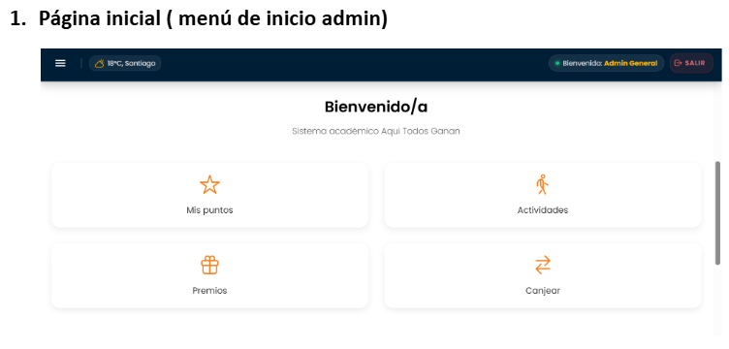
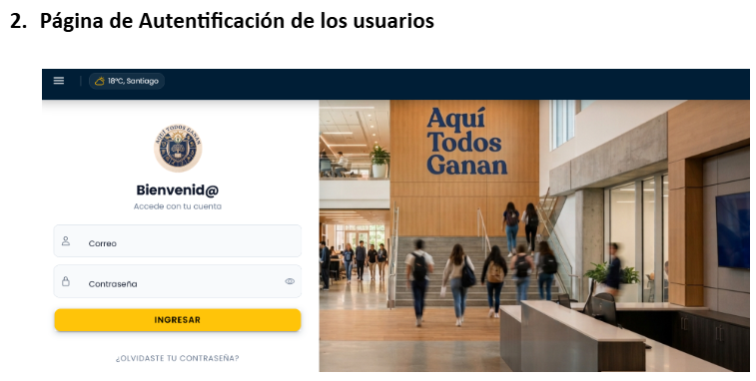
Mockups del Sistema

Slide 9
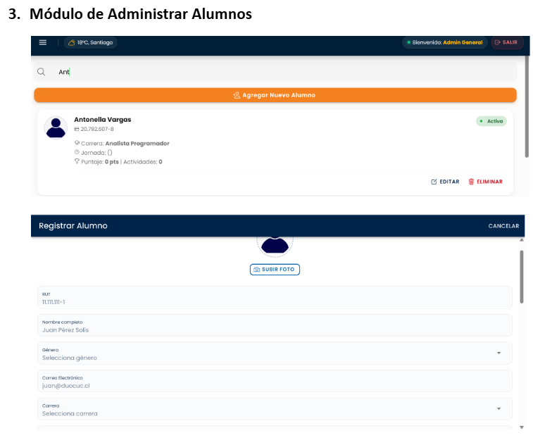
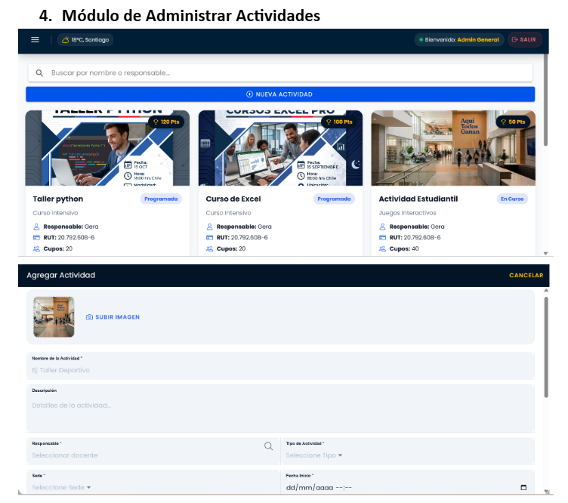
Mockups del Sistema

Slide 10
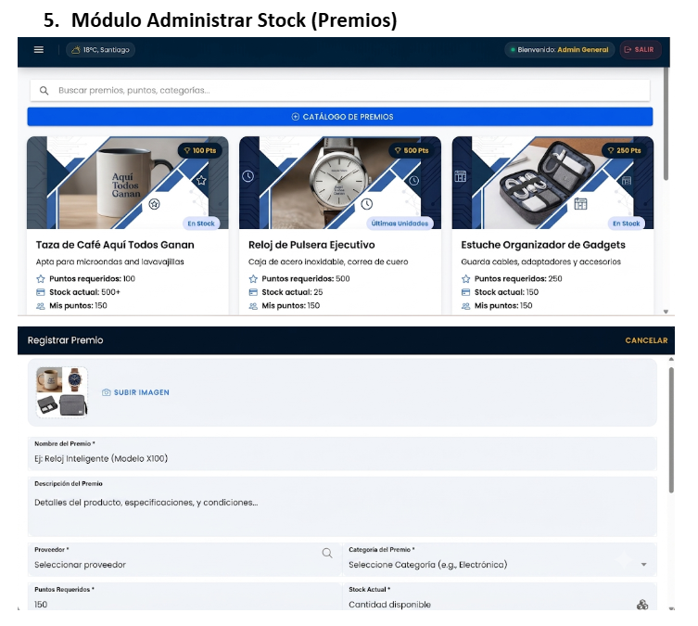
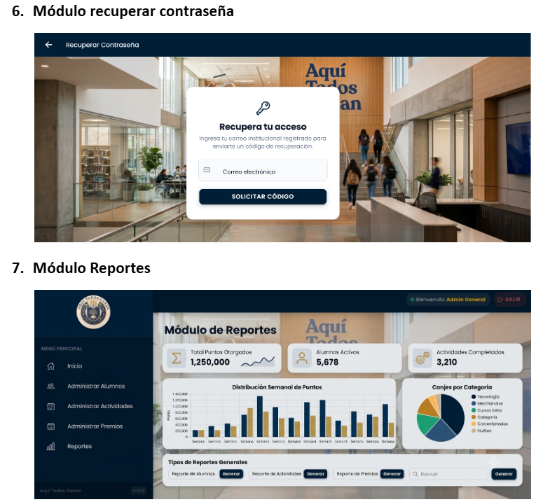
Mockups del Sistema

Slide 11
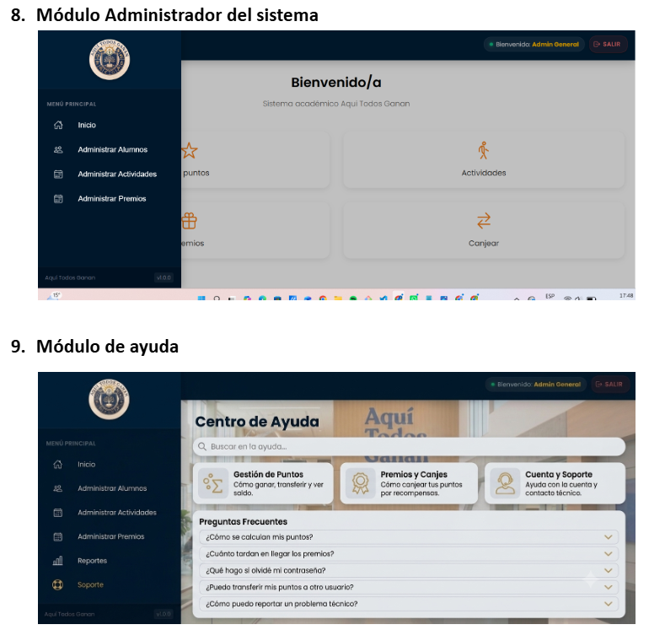
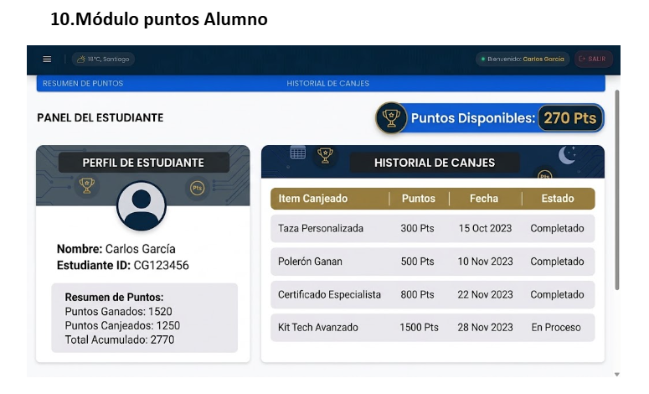
Mockups del Sistema

Slide 12
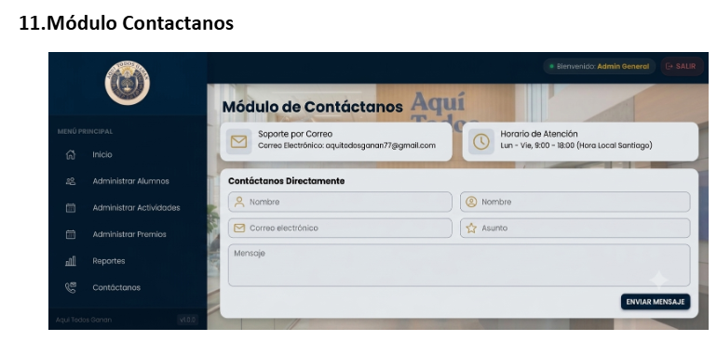
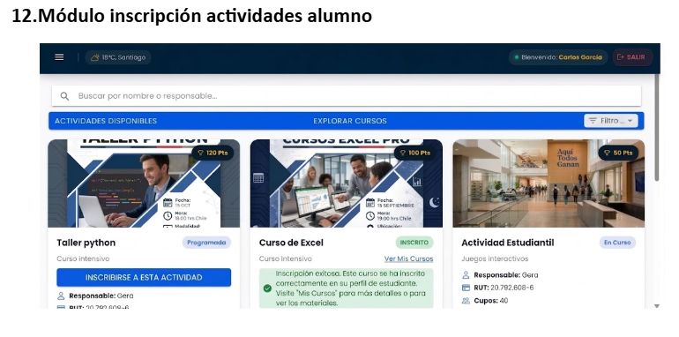
Mockups del Sistema

Slide 13
Hitos Importantes
Nombre Fase | Fechas
Inicio del proyecto | 10 de agosto de 2026
Cierre de la Fase de Planificación | 21 de agosto de 2026
Cierre de la Fase de Análisis y Diseño | 11 de septiembre de 2026
Inicio de la Fase de Desarrollo. | 14 de septiembre de 2026
Cierre de la Fase de Desarrollo | 6 de noviembre de 2026
Cierre de la Fase de Pruebas | 2 de diciembre de 2026
Cierre de la Fase de Implementación | 5 de diciembre de 2026
Entrega final | 15 de diciembre de 2026

Slide 14
Costos por Fase
Fase | Costo (CLP)
Fase de Planificación | $1.256.034
Fase de Análisis y Diseño | $1.345.475
Fase de Desarrollo | $2.258.215
Fase de Pruebas y QA | $969.150
Fase de Implementación y Cierre | $409.113
Total | $6.237.987

Slide 15
Tecnologías del Desarrollo
Frontend: Ionic Framework con Angular — aplicación multiplataforma híbrida (móvil y web), interfaz responsiva y componentes modulares.
Backend / Orquestador: Node.js — actúa como capa de integración entre el frontend y las APIs del sistema.
API de Lógica de Negocio: FastAPI (Python) — procesamiento eficiente de reglas y lógica específica del sistema.
API de Servicios: Express.js (Node.js) — gestión e integración de endpoints y servicios web.
Base de Datos: Supabase (PostgreSQL) — base de datos relacional alojada en la nube.
Control de Versiones: Git y GitHub — control de código fuente y trabajo colaborativo del equipo.

Slide 16
Conclusión
El proyecto "Aquí Todos Ganan" responde a una necesidad real de las instituciones: incentivar y reconocer de forma equitativa la participación estudiantil en actividades extracurriculares, actualmente gestionada de manera dispersa y manual. A través de un sistema web centralizado que automatiza la asignación de puntos, la inscripción a actividades y el canje de premios, se espera fortalecer el compromiso de los estudiantes con la vida institucional, entregando además seguridad y control sobre toda la información del programa. Con una planificación estructurada en cinco fases y un equipo de trabajo definido, el proyecto se desarrollará entre agosto y diciembre de 2026, cumpliendo con los estándares y sentando las bases para futuras mejoras como la automatización de la asistencia o la integración con sistemas institucionales.

